Slide 1
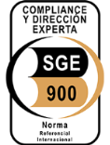
Competències en Compliance
en el Sector de la Innovació
3 d’abril de 2019
© FUENTE SGE 900 Compliance para la Gestión Experta Empresa
Notes:
Compliance la distancia del sillón a prisión

Slide 2
LA CARA B
Del Sector de la tecnologia i la Innovació
© FUENTE SGE 900 Compliance para la Gestión Experta Empresa
Notes:
Estamos acostumbrados a la cara A de las tecnológicas, hoy veremos un poco de la cara B.
5 SECTORES DE INNOVACIÓN Y TECNOLÓGICO
Los 5 sectores más sensibles en materia de compliance, laboratorios, químicos, …

Slide 3
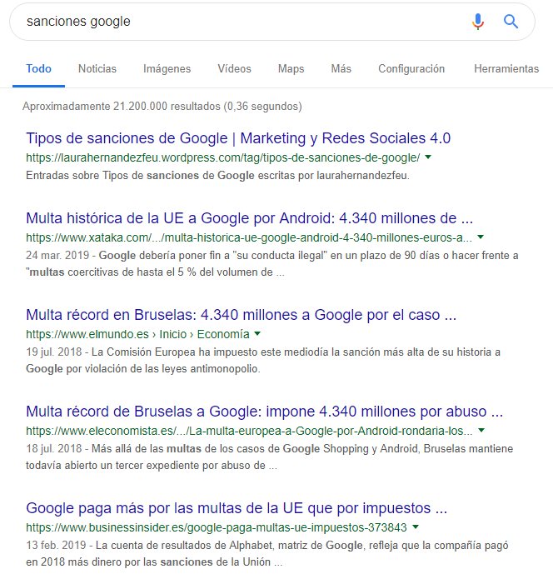
LA CARA B
© FUENTE SGE 900 Compliance para la Gestión Experta Empresa
Notes:
Estamos acostumbrados a la cara A de las tecnológicas, hoy veremos un poco de la cara B.

Slide 4
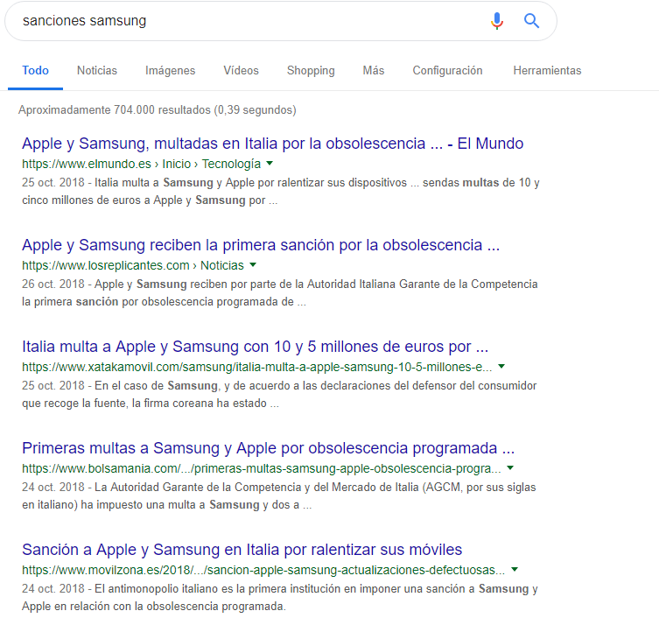
LA CARA B
© FUENTE SGE 900 Compliance para la Gestión Experta Empresa
Notes:
Estamos acostumbrados a la cara A de las tecnológicas, hoy veremos un poco de la cara B.

Slide 5
LA CARA B
© FUENTE SGE 900 Compliance para la Gestión Experta Empresa
Notes:
Estamos acostumbrados a la cara A de las tecnológicas, hoy veremos un poco de la cara B.
Pensamos que estas empresas no tienen buenos equipos jurídicos de abogados ?
La Empresa es RIESGO
Lo importantes es combinar la estrategia de la empresa con la minimización de los riesgos y la eliminación de los riesgos innecesarios
Ese es el Objetivo de la SGE 900

Slide 6
LA CARA B
© FUENTE SGE 900 Compliance para la Gestión Experta Empresa
Notes:
Estamos acostumbrados a la cara A de las tecnológicas, hoy veremos un poco de la cara B.
Pensamos que estas empresas no tienen buenos equipos jurídicos de abogados ?
La Empresa es RIESGO
Lo importantes es combinar la estrategia de la empresa con la minimización de los riesgos y la eliminación de los riesgos innecesarios
Ese es el Objetivo de la SGE 900

Slide 7
Norma Referencial Internacional SGE 900 en
COMPLIANCE I DIRECCIÓ EXPERTA D’ EMPRESA
Persones jurídiques
COMPLIANCE
OFFICER
Persones Físiques
Responsable de Cumplimient
- Intern
- Extern
COMPLIANCE
EMPRESA
- Penal
- Legal
- Gestió
Activitat
Certificacions
Adreçat
Norma Aplicable
© FUENTE SGE 900 Compliance para la Gestión Experta Empresa
Notes:
Estamos acostumbrados a la cara A de las tecnológicas, hoy veremos un poco de la cara B.
Pensamos que estas empresas no tienen buenos equipos jurídicos de abogados ?
La Empresa es RIESGO
Lo importantes es combinar la estrategia de la empresa con la minimización de los riesgos y la eliminación de los riesgos innecesarios
Ese es el Objetivo de la SGE 900

Slide 8
CORPORATE COMPLIANCE SGE 900
Norma Aplicable
CERTIFICACIÓ COMPLIANCE
ABAST
REQUISITS
LEGAL
RIESCOS només PENALS
PENAL
MODEL D’ORGANITZACIÓ I GESTIÓ DE PREVENCIÓ DE RISCOS PENALS
Signat per professional del dret habilitat per l’exercici o professional certificat expert en Compliance
RIESCOS LEGALS inclosos els PENALS
MODEL D’ORGANITZACIÓ I GESTIÓ DE PREVENCIO DE RISCOS PENALS LEGALS
Signat per professional del dret habilitat per l’exercici o professional certificat expert en Compliance
--
GESTIÓ
RIESCOS GESTIÓ
INCLOSOS PENALS + LEGALS
MODEL D’ORGANITZACIÓ I GESTIÓ DE PREV.DE RESCOS PENALS + LEGALS + GESTIÓ
Signat per professional del dret habilitat per l’ exercici , professional certificat en Direcció Experta d’Empresa

Slide 9
PROCÉS DE COMPETÈNCIES EN COMPLIANCE
QUÈ FER
PROCESSOS
COM FER-HO
QUI ÉS COMPETENTE PER
FER-HO
COMPETÈNCIES
PROCEDIMENTS
© FUENTE SGE 900 Compliance para la Gestión Experta Empresa
Notes:
Para saber el proceso de competencia en compliance es necesario debemos saber que un profesional implante o implemente cualquier sistema de gestión:
Qué – Como - Quien
Que tiene que hacer, que nos lo dicen los procesos
Cómo tiene que hacerlo, los procedimientos
Y Quien tiene que hacerlo, aquella persona- profesional competente para ello, que ha adquirido las competencias necesarias para llevarlo a cabo.
Como veremos, en tema de compliance, con ser abogado no es suficiente, para ser especialista en compliance debe conocer la empresa.

Slide 10
COMPLIANCE SGE 900
2
(I+D)
CHANGE MANAGEMENT
© FUENTE SGE 900 Compliance para la Gestión Experta Empresa
Notes:
Desde SGE 900 decimos que la Compliance SGE 900 se basa en (Investigación y Desarrollo)+ (Ilusión y Dedicación)
Las empresas tecnológicas y de innovación tienen unas características concretas tanto en sus objetivos, en sus procesos críticos y riesgos
Caso de Steve Jobs: Estaba en Apple dirigiendo y organizando como técnico. Lo echaron. Volvió con una situación de crisis, sin recursos ni para una semana. A quien llamó? Quien fue su nuevo socio que presentó en aquel acto? Bill Gates. Una situación legal de competencia y abuso de dominio, estaba en pleno juicio por posición dominante y la única forma de defenderse es que hubiera alguien más en el mercado, Apple.
Se produce el desbalanceo en las pymes tecnológicas:
En una fase inicial lo más importante en las empresas de innovación es el desarrollo tecnológico. Sin embargo on el tiempo se produce lo que denominamos el Desbalanceo innovador la parte innovadora va adquiriendo menos fuerza y la otra parte que es la de gestión va adquiriendo más fuerza.
, al ser una empresa que actúa en el mercado y lo que antes era importante pasa ahora a cambiar, y la gestión del riesgo empresarial es quien toma la importancia para su continuidad, sostenibilidad y crecimiento en el tiempo.

Slide 11
NORMA REFERENCIAL INTERNACIONAL SGE 900
OBJECTIUS
Empreses Tecnològiques i d’ Innovació
RE
RP
RO
RE
RA
RS
© FUENTE SGE 900 Compliance para la Gestión Experta Empresa
Notes:
LA SGE 900
Los objetivos de toda empresa tecnológica, de innovación son LAS 6 R:
RENTABILIDAD
REPUTACIÓN
ROTACIÓN
RENDIMIENTO
RACIONALIZACIÓN
RESPONSABILIDAD

Slide 12
NORMA REFERENCIAL INTERNACIONAL SGE 900
OBJECTIUS
Empreses Tecnològiques i d’ Innovació
RE
RP
RO
RE
RA
RS
© FUENTE SGE 900 Compliance para la Gestión Experta Empresa
Notes:
Toda empresa de innovación tecnológica, que se considere empresa realiza los siguientes procesos, desde google hasta la última start up
:
Van al Mercado, para obtener Clientes, a través de una Oferta que la realizan con unas Actividades y unos Controles, descritos a través de unos puestos que lo desempeñarán unas personas.
Estos son los procesos Críticos de negocio de la empresa de innovación tecnológica con los que se obtienen los resultados anteriormente vistos
MERCADO – RENTABILIDAD
CLIENTES - REPUTACIÓN
OFERTA – ROTACIÓN
ACTIVIDADES Y CONTROL – RENDIMIENTO
PUESTOS – RACIONALIZACIÓN
PERSONAS - RESPONSABILIDAD

Slide 13
NORMA REFERENCIAL INTERNACIONAL SGE 900
OBJECTIUS
Empreses Tecnològiques i d’Innovació
RE
RP
RO
RE
RA
RS
V
MTD
(10 anys)
M
© FUENTE SGE 900 Compliance para la Gestión Experta Empresa
Notes:
Las tres primeras MERCADO – CLIENTES Y OFERTA Dan la VISION de la empresa hasta considerar que si no se tienen estos tres procesos no se es empresa. Y están en continuo movimiento, quien de aquí está seguro que no cambiará esto el 100% en el tiempo:
Mega transformaciones Disruptivas:
Años 80 el PC
Años 90 Internet
Año 2000 móviles 3G /redes
Año 2010 blockchain
MISIÓN, Todos otros procesos, Actividades y Controles, Puestos y Personas tienen la única Misión de conseguir la visión

Slide 14
NORMA REFERENCIAL INTERNACIONAL SGE 900
FONTS DE RISCOS
PENALS
LEGALS NO PENALS
GESTIÓ
EN EL SECTOR DE LA INNOVACIÓ
© FUENTE SGE 900 Compliance para la Gestión Experta Empresa
Notes:
Pues bien, todos los riesgos que puede presentar una empresa de innovación se pueden subsumir en uno de estos 6 Procesos Críticos, y no únicamente los riesgos penales, cuyo impacto es muy alto pero la probabilidad de que ocurran no es tan alta, sino los riesgo legales no penales, cuyo impacto es muy alto y su probabilidad también es muy alta, así como los riesgos de gestión cuya probabilidad es muy alta y su impacto puede llegar a ser vital para el mantenimiento de la empresa.

Slide 15
Principals Fonts de Riscos Penales en les Empreses
Efecte
Relació
Puestos y Personas
Oferta
Mercado
Delitos por riesgos compliance
Delitos por
Delitos por negocios no lícitos
Delitos frente al
personal, sindicales
Riesgos en la
producción
Delitos por riesgos de confidencialidad y datos
Delitos por competencia
RIESGOS RELEVANTES PENALES SGE 900 EN GESTIÓN
Rentabilidad
Reputación
Rotación
Rendimiento
Responsabilidad
Delitos por
Delitos del Mercado
Delitos informáticos
Riesgos publicidad
de Valores y/o financieros
Delitos por riesgos de
uso ilícito medios empresa
Delitos por riesgos
Delitos contra honor intimidad
propiedad intelectual
Delitos por ayudas
SGE 900: CUMPLIMIENTO
DE LA GESTIÓN EXPERTA
DE EMPRESAS
Delitos por riesgos
y subvenciones
Delitos género y
discriminación
propiedad industrial
Delitos por riesgos de la actividad
Delitos por riesgos medioambientales
Delitos por riesgos
Contractuales
Delitos por riesgos contables y de pago
Delitos por riesgos
frente a la Hacienda y Seguridad Social
Delitos por riesgos
en la contratación pública
Delitos por riesgos de Blanqueo de capitales
Delitos por riesgos de insolvencias
Delitos por riesgos de inspección
Actividades Control
Clientes
© FUENTE SGE 900 Compliance para la Gestión Experta Empresa
Notes:
La Norma SGE 900 define las principales fuentes de riesgos a través del diagrama de causa efecto de Isykawa, en el que vemos como para cada proceso crítico se desglosan los riesgos penales definidos en los delitos aplicables a las personas jurídicas.

Slide 16
Principals Fonts de Riscos Legals no Penals en Empreses
Efecte
Relació
Puestos
Oferta
Mercado
Proveedores
Delitos por negocios no lícitos
Junta de Socios
Ventas fuera de
Establecimiento on-line
Relativos al Mercado de Valores
y/o Productos Financieros
Administración y apoderamiento de la Sociedad
RIESGOS RELEVANTES LEGALES SGE 900 EN GESTIÓN
Rentabilidad
Reputación
Rotación
Rendimiento
Responsabilidad
Servicios on-line
Delitos por competencia
Alta Dirección y Políticas retributivas
Producción
Delitos del Mercado
Publicidad y Promoción
de Valores y/o financieros
Órganos de Control legalmente obligados
Propiedad intelectual e Industrial
En Ayudas y
Subvenciones
SGE 900: CUMPLIMIENTO
DE LA GESTIÓN EXPERTA
DE EMPRESAS
Agencia/Distribución/Franquicia
Otros Órganos de Control Interno
Derechos Fundamentales
En materia societaria y grupos de empresas
Contractuales
Protección de datos y confidencialidad
En asuntos informáticos
Derivados del Sector o actividad
En Consumidores
Y Usuarios
En materia de Prevención
Medio ambientales / Recursos Naturales
Implantación Internacional
Plazos Legales de
Garantía y Entrega
Relativos al personal
Transporte / logística / vehículos
En prácticas corruptas
Importaciones/exportaciones de productos
En Discriminación
Inmobiliarios
En extinciones laborales
Contables y de Pago
Con empresas Extranjeras
En materia de seguros
Libertad sindical y derechos fundamentales de trabajadores
Financieros (prestamos/Avales/Afianzamiento
Fiscales/Seguridad social
Derivados de Contratos Públicos
Subcontratación o empresas ETT
Blanqueo de Capitales
Información confidencial
En insolvencias
Clientes
Personas
Actividades Control
© FUENTE SGE 900 Compliance para la Gestión Experta Empresa
Notes:
Lo mismo para los riesgos legales no penales, relacionados con los objetivos

Slide 17
Principals Fonts de Riscos en la Gestió d’Empreses
Efecte
Relació
Puestos y Personas
Oferta
Mercado
Mal clima
Laboral
Mala
Mala Gestión del Entorno
Fijación precios
Mala Gestión
RIESGOS RELEVANTES EN GESTIÓN SGE 900
Rentabilidad
Reputación
Rotación
Rendimiento
Responsabilidad
Carencia RSE
Pérdida
Competitiva (Competidores)
Atractividad
Mala Gestión
Ausencia de Liderazgo
Proveedores
Malas Previsiones
Gestión Sectorial
SGE 900: CUMPLIMIENTO
DE LA GESTIÓN EXPERTA
DE EMPRESAS ©
Mala gestión del talento
Ineficiente
Deficiente gestión
económica
Deficiente control y
Gestión Administrativa
Insatisfacción
de Cliente
Gestión ineficiente
De tesorería
Desconocimiento
Perfil del cliente
Gestión ineficiente
De la Organización
Mala Gestión de clientes
Actividades Control
Clientes
© FUENTE SGE 900 Compliance para la Gestión Experta Empresa
Notes:
Y los riesgos de gestión e las empresas de innovación tecnológica

Slide 18
Competències en Compliance en el Sector de la Innovació
© FUENTE SGE 900 Compliance para la Gestión Experta Empresa
Notes:
Y como hemos visto, estamos ante una situación de riesgos complejos que hace necesario que para implantar un sistema de compliance no únicamente se debe conocer la ley sino tener unas competencias específicas, y más en el sector de la innovación.
A veces yo digo que esto es como el CARNET DE CONDUCIR. Vamos a la autoescuela y nos estudiamos la teórica. Con eso sabemos conducir?
La autoescuela nos dará el carnet? NO. Aprendemos cómo van los pedales, a poner las marchas, lo sabemos hacer pero necesitamos un coche para poder practicar y poder hacerlo y finalmente subimos al examen. Quien nos da la evidencia que sabemos conducir es la DGT, un tercero que no es la autoescuela. Teniendo que renovar el carnet cada x años.
Las 5 COMPETENCIAS BÁSICAS EN COMPLIANCE SABER – SABER HACER - PODER HACER – EVIDENCIAS – DESARROLLO PROFESIONAL CONTÍNUO
SABER: conocimientos, condición necesaria pero NO Suficiente
Saber HACER: conocer las metodologías para hecer
Poder HACER: Tener aquellos recursos para poder hacer aquello que sabemos
EVIDENCIAS: Que un tercero nos de evidencias de que sabemos, sabemos hacer y podemos hacer. En caso de compliance el tercero certificados es una entidad Certificadora independiente applus, que nos aporta el certificado de competencias
DESARROLLO PROFESIONAL CONTINUO. Mantener el desarrollo de estas competencias a lo largo de la carrera profesional, como marca europa para todos los profesionales.

Slide 19
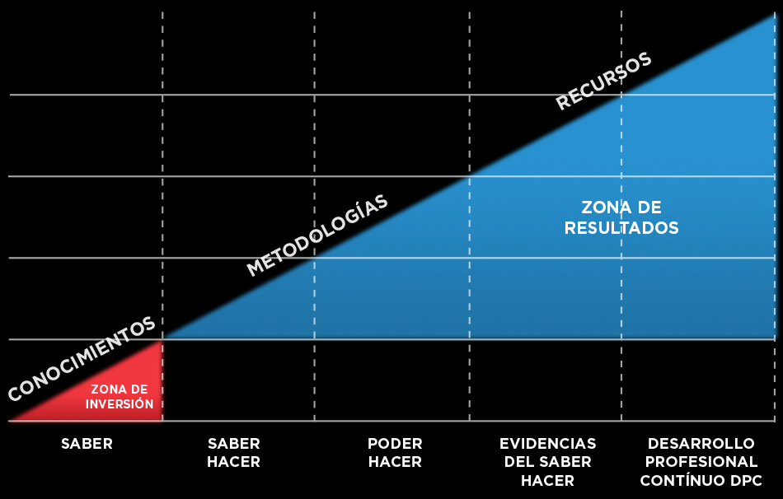
COMPLIANCE SGE900
© FUENTE SGE 900 Compliance para la Gestión Experta Empresa
Notes:
Siguiendo con las competencias, los conocimientos es una zona de inversión, y a partir del saber y poder hacer es cuando se alcanzan los resultados en Compliance para las empresas de innovación tecnológica que implementen un sistema de Compliance SGE 900, penal, legal o de gestión “SMART Compliance SGE 900”, certificable por Entidad Certificadora independiente Applus.

Slide 20
COMPLIANCE SGE 900
SOCIS
CLIENTS
ADMINISTRACIONS
PROVEÏDORS
DIRECTIUS
PERSONAL
ALTRES ACTORS
ADMINISTRADORS
INVERSORS
Notes:
Como hemos dicho antes, el objetivo de la Norma Referencial Internacional SGE 900 es minimizar los riesgos y eliminar los riesgos innecesarios en las empresas, con la implementación de una compliance integral, que sin llegar a ser una due dilligence, sí que aporta una garantía y un valor estratégico para la empresa tecnológica de innovación ya que aporta seguridad frente a los steakholders, socios, clientes, proveedores, terceros y frente a la sociedad en general.

Slide 21
Pioners en certificació - A nivell Internacional en Certificació de Compliance i Direcció d’ Empreses
Ventall de serveis - D’ acompanyament, implementacions i assessorament al llarg de la vida professional
30 anys d’experiència - Facilitant a més de 5.000 empreses i milers de directius, la seva Competitivitat i Productivitat
Reputació Professional - Certificacions Auditades sota Norma Referencial SGE 900
Validades en més de 70 països
Més 90.000 h de - Per experts multidisciplinars i col·laboracions amb institucions desenvolupament d’investigació Internacional i Universitats
Mètodes i processos pel canvi corporatiu
Mencions nacionals i Internacionals - Harvard Business School. Consejo Europeo de Doctores y Doctores Honoris Causa. Ministerio de Industria.
Innovació - Propostes innovadores
Tecno-Coneixement - Solucions amb Recursos
Notes:
Como hemos dicho antes, el objetivo de la Norma Referencial Internacional SGE 900 es minimizar los riesgos y eliminar los riesgos innecesarios en las empresas, con la implementación de una compliance integral, que sin llegar a ser una due dilligence, sí que aporta una garantía y un valor estratégico para la empresa tecnológica de innovación ya que aporta seguridad frente a los steakholders, socios, clientes, proveedores, terceros y frente a la sociedad en general.

Slide 22
RUBI+D

Slide 23
MOLTES GRÀCIES
WWW.SGE900.COM
info@sge900.com
93 476 69 80
Anna Mª de la Paz
apaz@planinnova.com
606 888 017
José Luis Contreras
jlcontreras@planinnova.com
686 94 77 59
© FUENTE SGE 900 Compliance para la Gestión Experta Empresa

